Slide 1

DOCUMENTACIÓN TÉCNICA INTEGRACIÓN BATCH

Slide 2
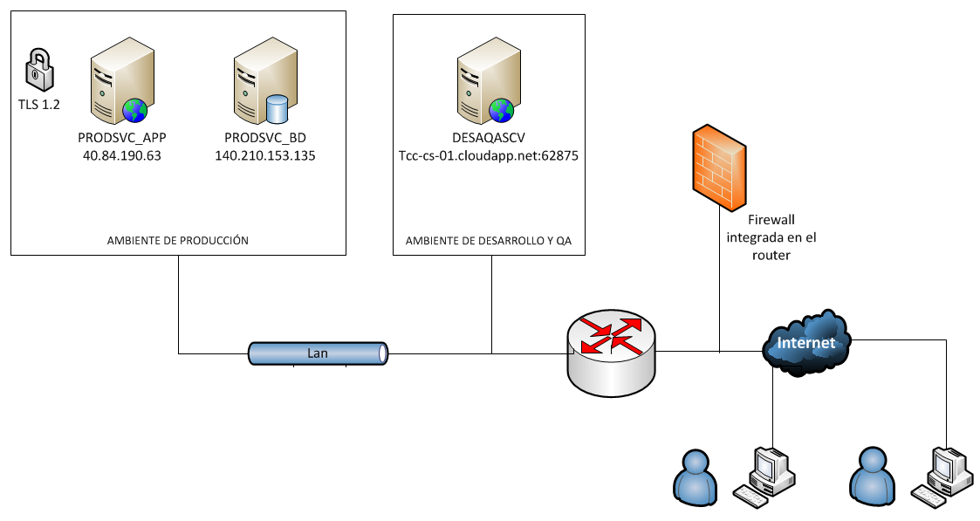
DOCUMENTACIÓN TECNICA INTEGRACIÓN BATCH
OBJETIVO
La siguiente presentación tienen la finalidad de definir los elementos y la estructura necesaria para la integración del archivo Batch .
Diagrama de Despliegue – Windows Azure

Slide 3
DOCUMENTACIÓN TECNICA INTEGRACIÓN BATCH
ESTRUCTURA DEL ARCHIVO
Cada archivo puede contener una o varias especificaciones por empresa. Cada bloque será tratado de forma independiente y generará los registros de una empresa asociada
Cada bloque consta de dos partes: cabecera y detalle (si existe más de una empresa este bloque se tendría que repetir en el archivo).
El archivo de texto debe tener la extensión “.txt”
El archivo puede tener un nombre designado por la empresa y debe ser subido via la extranet antes de las 11:30 de la noche

Slide 4
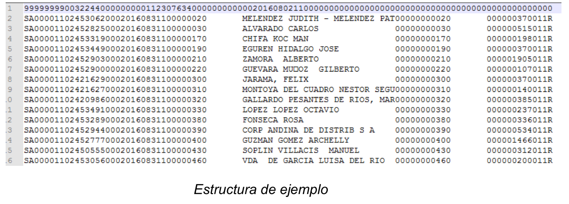
DOCUMENTACIÓN TECNICA INTEGRACIÓN BATCH

Slide 5
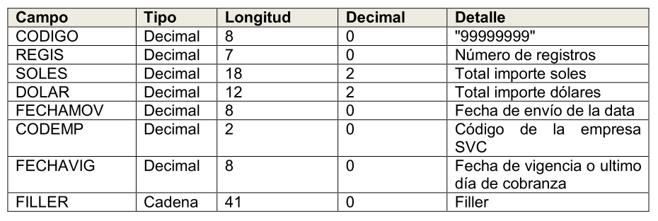
DOCUMENTACIÓN TECNICA INTEGRACIÓN BATCH
ARCHIVO ENTRADA - CABECERA
La columna FILLER, solo es para completar la fila con ceros(0)
No trabajamos con Dólares por el momento

Slide 6
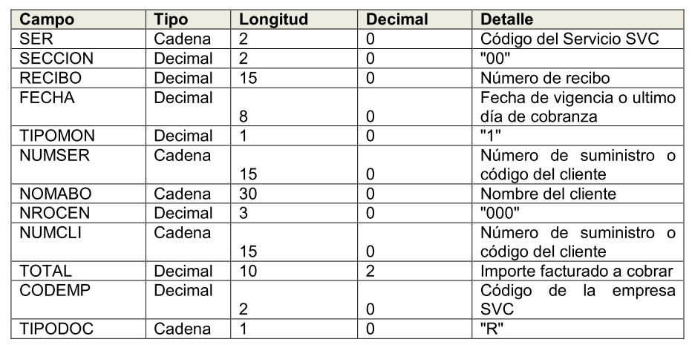
DOCUMENTACIÓN TECNICA INTEGRACIÓN BATCH
ARCHIVO ENTRADA - DETALLE

Slide 7
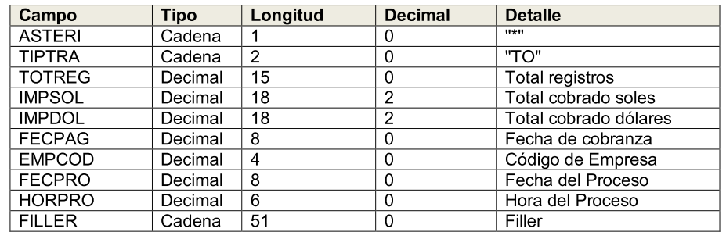
DOCUMENTACIÓN TECNICA INTEGRACIÓN BATCH
ARCHIVO RESULTANTE - CABECERA

Slide 8
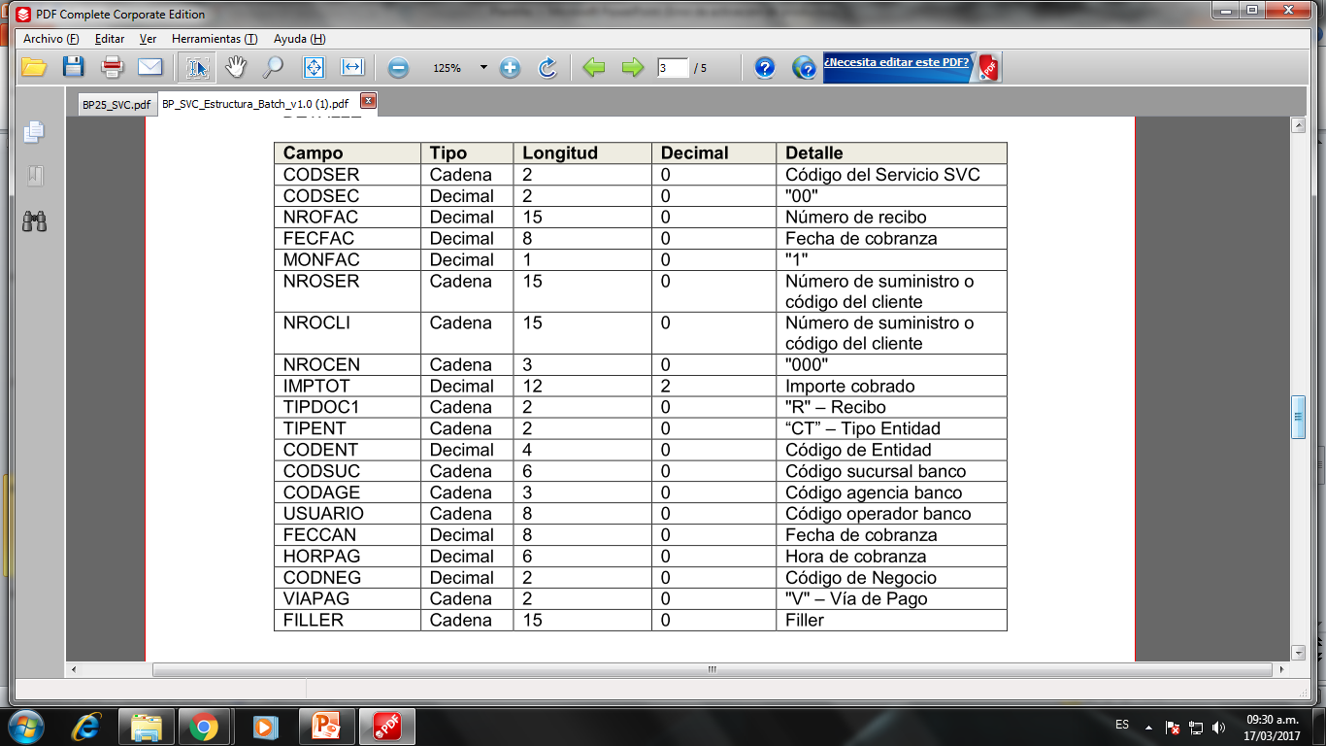
DOCUMENTACIÓN TECNICA INTEGRACIÓN BATCH
ARCHIVO RESULTANTE - DETALLE

